Slide 1
1. Тесное взаимодействие с Министерством и работодателями
СПЕЦИАЛЬНОСТЬ | 35.02.01 Лесное и лесопарковое хозяйство | 21.02.04 Землеустройство | 23.02.04 Техническая эксплуатация подьемно-транспортных, строительных, дорожных машин и оборудования | 38.02.01 Экономика и бухгалтерский учет | 35.02.03 Технология деревообработки
КВАЛИФИКАЦИЯ | Специалист лесного и лесопаркового хозяйства | Техник - землеустроитель | Техник | Бухгалтер | Техник-технолог
РАБОТОДАТЕЛИ | Лесничества и лесхозы Красноярского края, Республики Тыва, Республики Хакасия, Новосибирской, Кемеровской,Томской, Иркутской областей; заповедник "Столбы" | Филиал ФГБУ "Рослесинфорг"-"Востсиблеспроект", Департамент архитектуры, градостроительства и недвижимости г.Саяногорска, ООО "Центр земельных отношений", МУП "Земля", Администрация "Пий-Хемского кожууна" "Барун-Хемчинского кожууна" Республики Тыва, Комитет по управлению муниципальным имуществом администрации Шушенского района | АО "КрайДЭО", ООО "Дорожник", ООО "Техноком СПб", ГПКК "Ачинское ДРСУ", ГПКК "Лесосибирск-Автодор", ГПКК "ДРСУ-10", филиал ПАО "МРСК Сибири" Свердловская РЭС "Красноярскэнергосбыт" | Лесничества Красноярского края, МСКУ "Межведомственная централизованная бухгалтерия", МУП "Копьевское ЖКХ", Управделами Правительства Республики Тыва, ООО "Красноярская ГЭС-Инжиниринг", Администрация сельского поселения сумон Арыг-Узгонский" Республики Тыва, Администрация Саралинского сельсовета республики Хакасия | АО "Краслесинвест", АО "Лесосибирский ЛДК-1", ООО "ДОК Енисей", АО "Красфан", ООО "Богучанский ЛПК", КГБУ "Казачинское лесничество",КГБУ "Каратузское лесничество", ООО "Техполимер", ООО "Тасеевская перерабатывающая база", ООО "Ковчег"

Slide 2
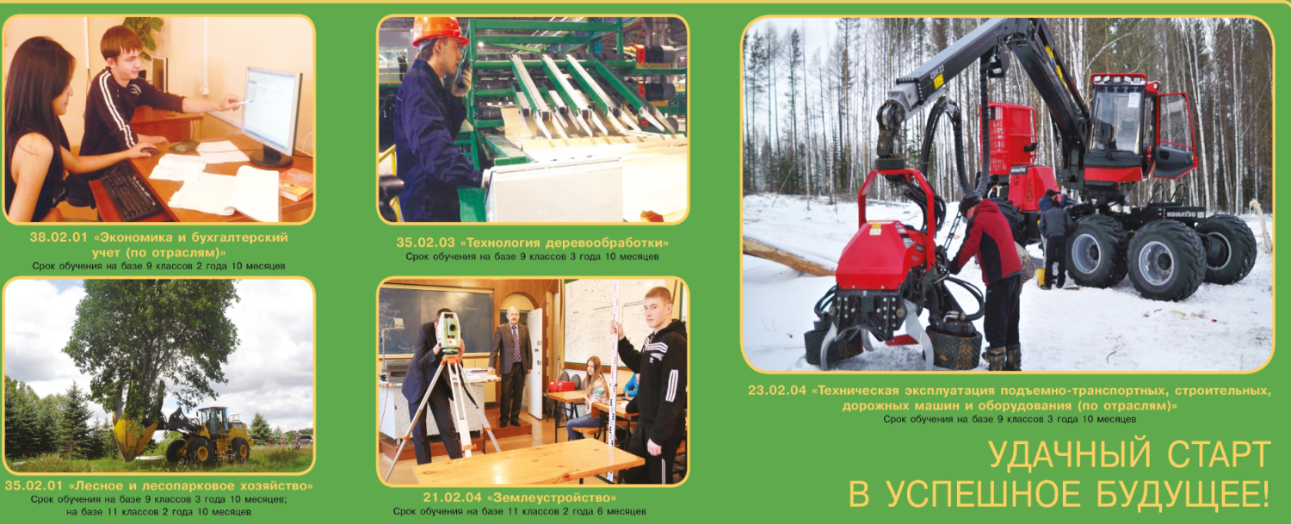
2. Востребованные специальности + лучшая подготовка
Основное образование ведется по специальностям:
Очное: • «Лесное и лесопарковое хозяйство»
«Экономика и бухгалтерский учет»
«Техническая эксплуатация подъемно-транспортных, строительных, дорожных машин и оборудования»
«Технология деревообработки»
«Землеустройство»
Заочное: «Лесное и лесопарковое хозяйство»
Используются дистанционные технологии.

Slide 3
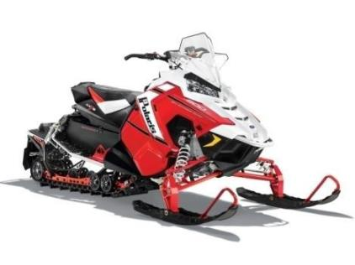
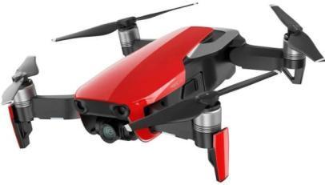
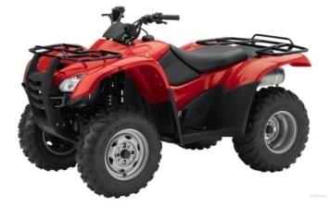
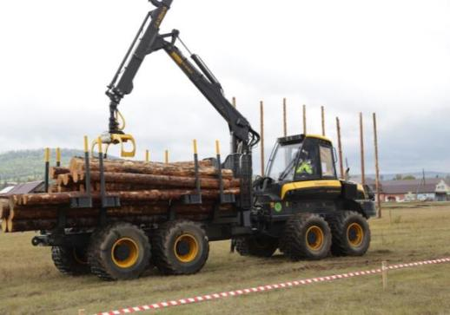
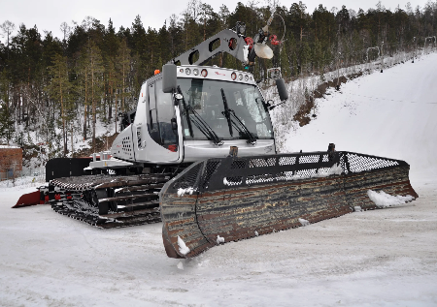
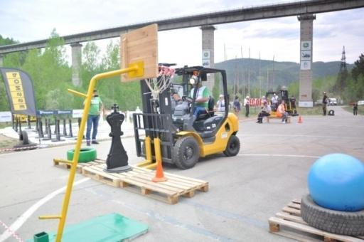
3. Специальности ДПО. Горнолыжная тема. Операторы БПЛА.
Дополнительное образование это:
программы переподготовки
повышение квалификации
программы обучения по рабочим профессиям.
Всего более 30: обучение операторов лесозаготовительной техники, различные рабочие профессии, водитель квадроцикла, снегохода, пожарный минимум, охрана труда. Есть горнолыжные: оператор ратрака (снегоуплотнительной машины, категория E), оператор канатной дороги, дежурный электромеханик фуникулеров, слесарь обходчик. Новая программа – оператор дронов, квадрокоптеров, беспилотных летательных аппаратов (БПЛА).

Slide 4
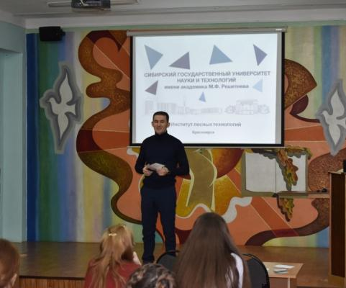
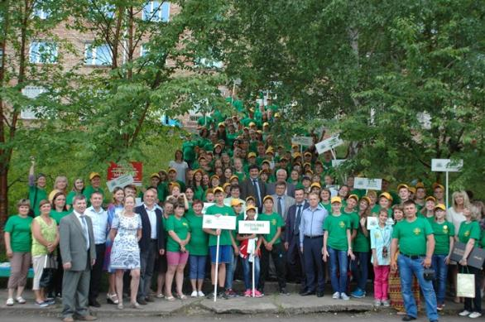
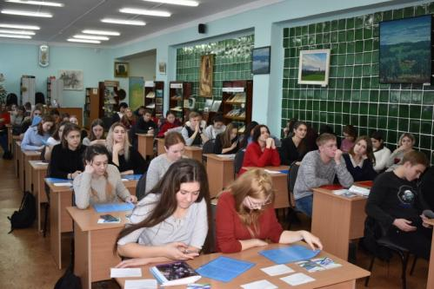
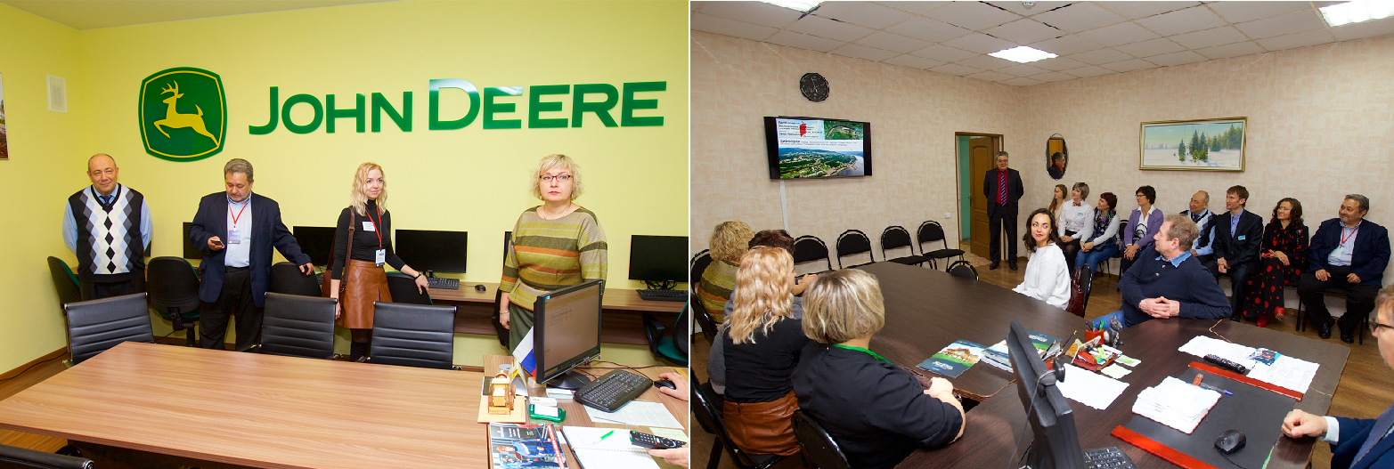
4. Программы многоуровневой подготовки. Оценочная площадка ЦПК
Школьные лесничества
Партнерство с СибГУ им. Решетнева
Оценочная площадка Центра оценки квалификации

Slide 5
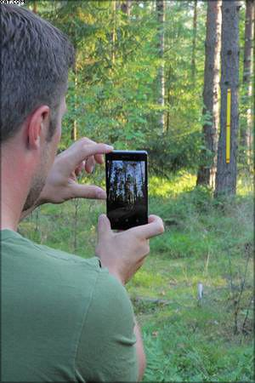
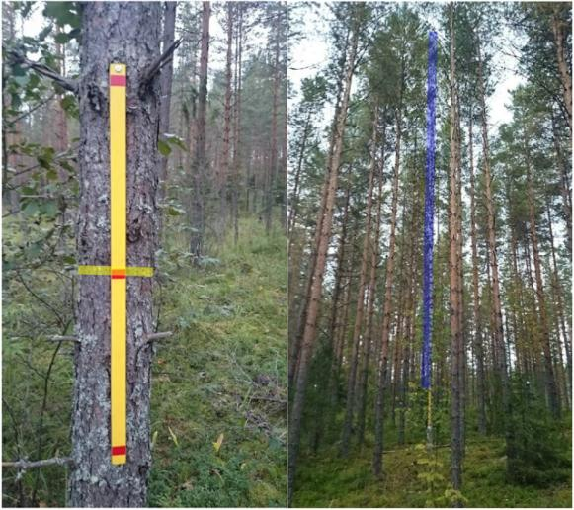
5. Самые современные образовательные технологии. Лучший преподавательский коллектив.

Slide 6
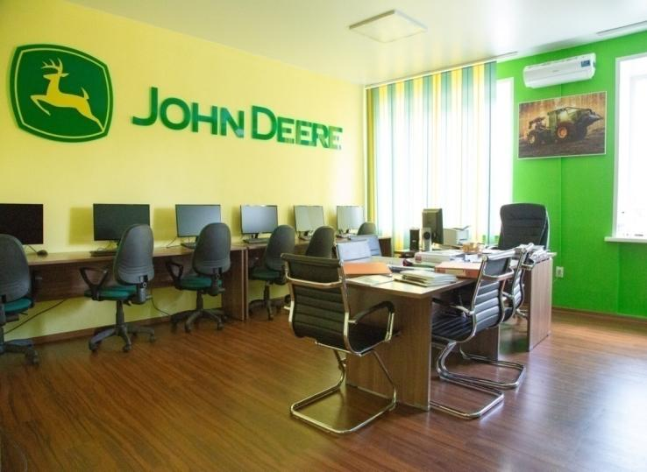
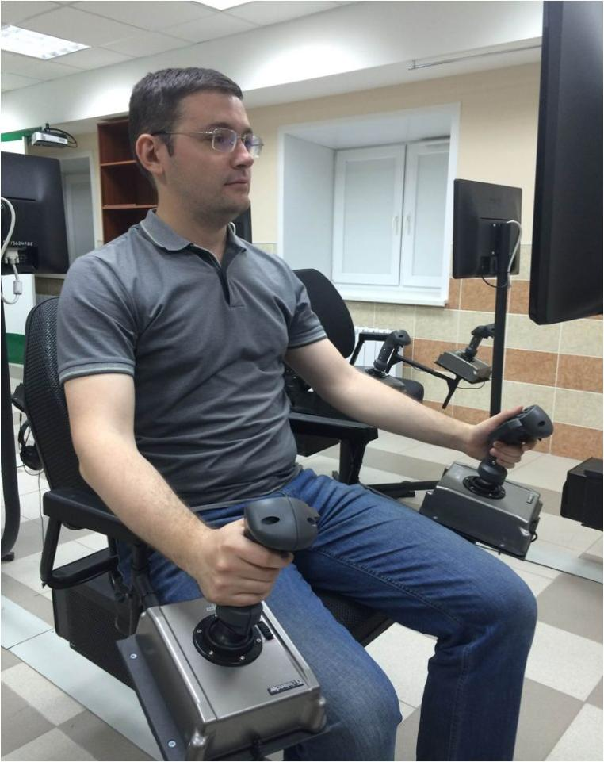
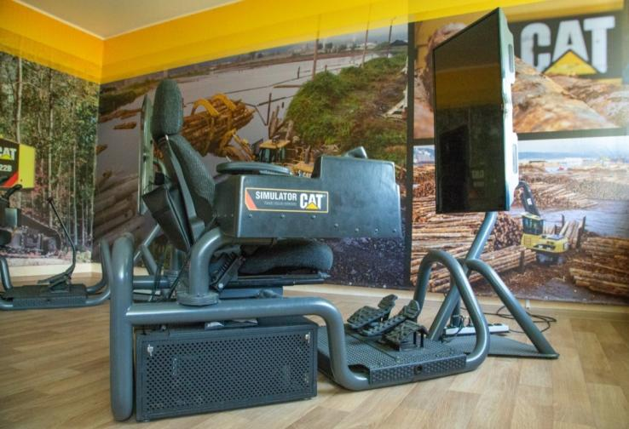
6. Только самое современное оборудование. Инновационный отраслевой центр прикладных квалификаций

Slide 7
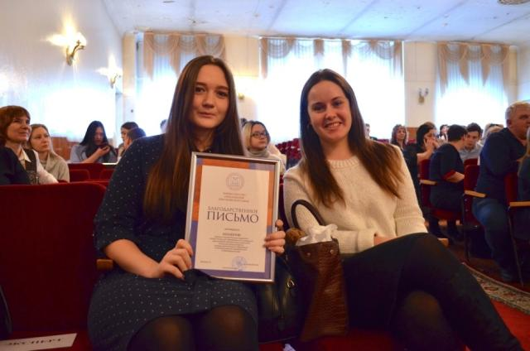
7. Признание на уровне России. Лучший ССУЗ РФ

Slide 8
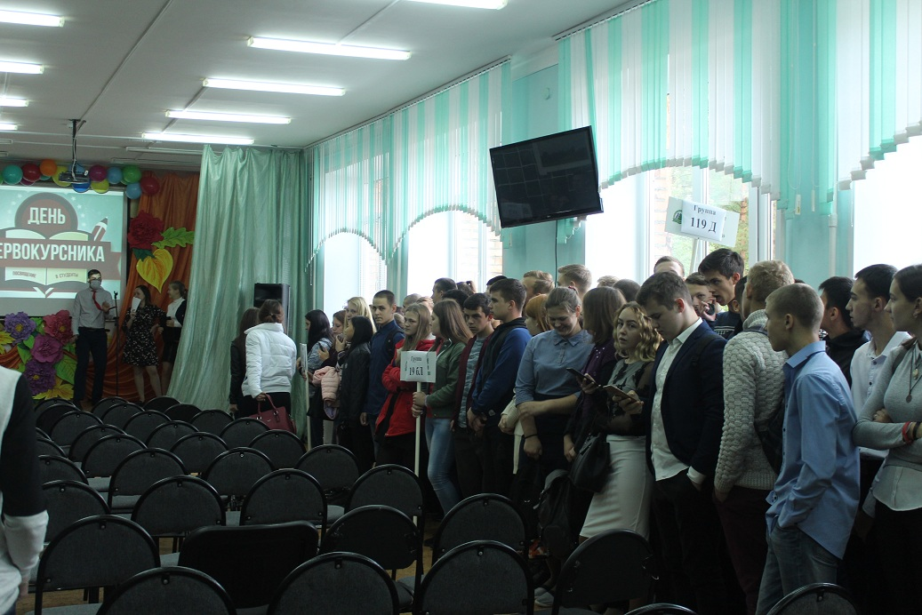
8. К нам приезжают со всей России. Конкурс 2,2 чел. на место.

Slide 9
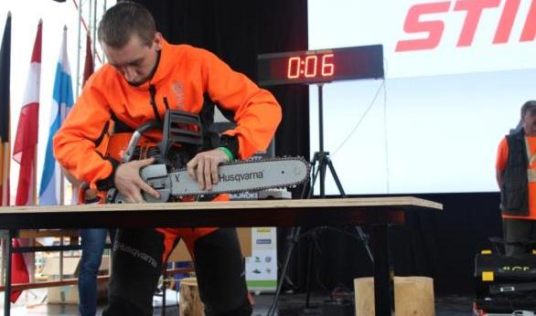
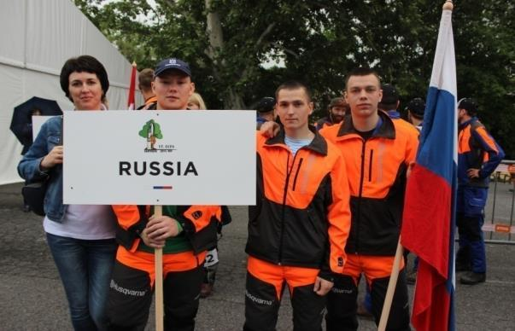
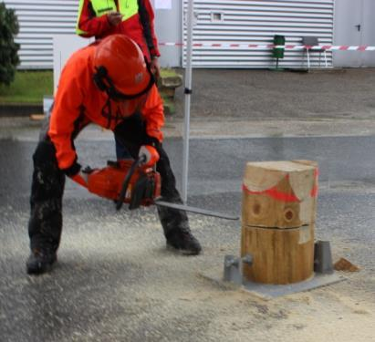
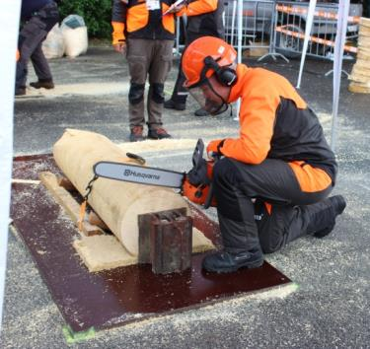
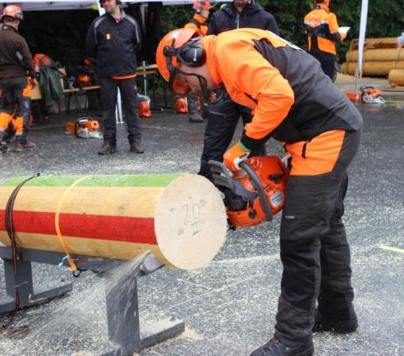
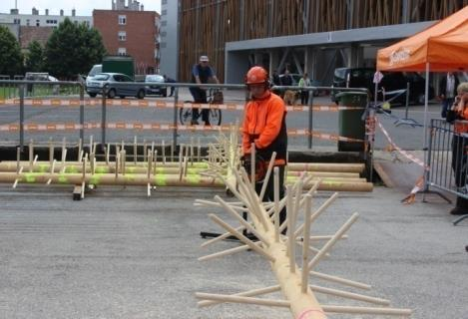
9. Мы представляем Россию на международных соревнованиях
2018 год
Венгрия, г.Шопрон
2019 год
Швеция, г.Свеньюнга
Европейский чемпионат лесных школ

Slide 10
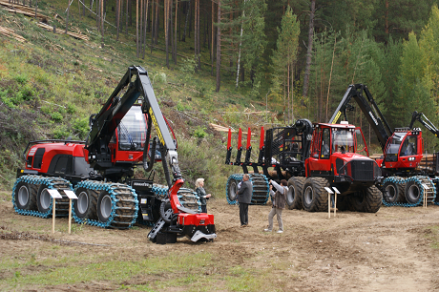
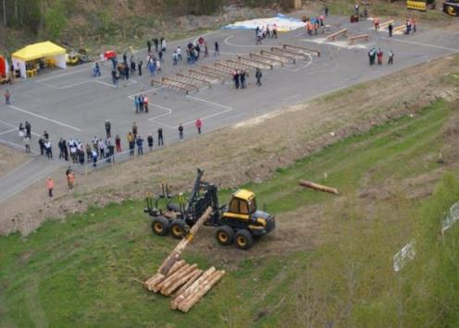
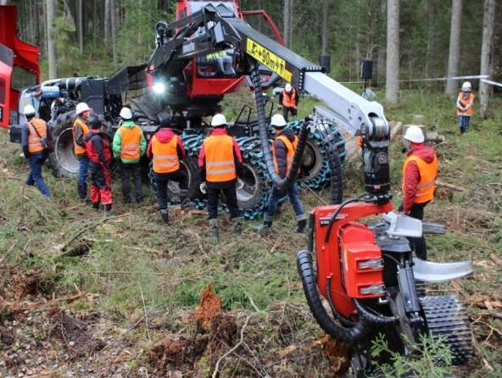
10. Всероссийские и международные события. Лесоруб. Komatsu Days
На территории техникума проводятся значимые краевые и даже всероссийские мероприятия , такие как региональный этап всероссийского конкурса профессионального мастерства в лесной отрасли «Лесоруб», Церемония передачи противопожарной техники в рамках «Лесного форума». Фирма Komatsu проводит свои мероприятия Komatsu Days по всему миру раз в 2 года. В 2017 году они выбрали местом проведения Россию и среди всех выбрали местом проведения именно Дивногорский техникум лесных технологий.

